Slide 1

Gestión de alianzas
estratégicas con
marcas
Carlos Castro
Ver el OA en pinturasespecializadas.lumbre.lat
Notes:
Objeto de aprendizaje de Lumbre · Carlos Castro
Enlace: https://pinturasespecializadas.lumbre.lat/object/gestion-de-alianzas-estrategicas-con-marcas

Slide 2
Acerca de este OA · 1 de 2
Objetivo
Aplicar en tienda: Negociación con fabricantes, acuerdos de exclusividad, co-marketing y evaluación de rendimiento de marcas.
Descripción
Negociación con fabricantes, acuerdos de exclusividad, co-marketing y evaluación de rendimiento de marcas.
Autoría: Carlos Castro
Gestión de alianzas estratégicas con marcas
2 / 33
Notes:
Enlace al OA: https://pinturasespecializadas.lumbre.lat/object/gestion-de-alianzas-estrategicas-con-marcas

Slide 3
Acerca de este OA · 2 de 2
Etiquetas: alianzas · marcas · negociación · co-marketing · exclusividad · proveedores
Gestión de alianzas estratégicas con marcas
3 / 33
Notes:
Continuación de «Acerca de este OA» (2 de 2).

Slide 4
Para dominar este tema · Tipos de alianzas · Paso 1 de 2
Clave
Las alianzas con marcas pueden ser de exclusividad territorial, co-marketing, formación técnica o acuerdos de volumen. Cada tipo tiene condiciones y beneficios específicos.
Gestión de alianzas estratégicas con marcas
4 / 33
Notes:
Recorrido: Tipos de alianzas
Paso 1 de 2: Clave
Texto del paso: Las alianzas con marcas pueden ser de exclusividad territorial, co-marketing, formación técnica o acuerdos de volumen. Cada tipo tiene condiciones y beneficios específicos.
Enlace: https://pinturasespecializadas.lumbre.lat/object/gestion-de-alianzas-estrategicas-con-marcas

Slide 5
Para dominar este tema · Tipos de alianzas · Paso 2 de 2
Aplicacion
Las alianzas con marcas pueden ser de exclusividad territorial, co-marketing, formación técnica o acuerdos de volumen. Cada tipo tiene condiciones y beneficios específicos.
Gestión de alianzas estratégicas con marcas
5 / 33
Notes:
Recorrido: Tipos de alianzas
Paso 2 de 2: Aplicacion
Texto del paso: Las alianzas con marcas pueden ser de exclusividad territorial, co-marketing, formación técnica o acuerdos de volumen. Cada tipo tiene condiciones y beneficios específicos.
Enlace: https://pinturasespecializadas.lumbre.lat/object/gestion-de-alianzas-estrategicas-con-marcas

Slide 6
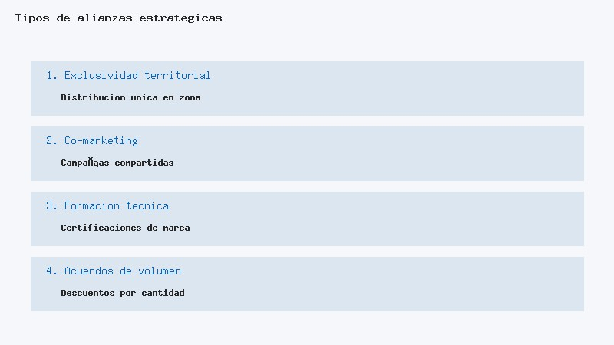
Para dominar este tema
Cuatro tipos de alianzas estratégicas con sus beneficios
Ver imagen original en el OA
Notes:
Imagen del OA: assets/figure-1.jpg
Texto alternativo: Cuatro tipos de alianzas estratégicas con sus beneficios
Pie: Cuatro tipos de alianzas estratégicas con sus beneficios
Enlace: https://pinturasespecializadas.lumbre.lat/object/gestion-de-alianzas-estrategicas-con-marcas

Slide 7
Para dominar este tema · Proceso de negociación · Paso 1 de 2
Clave
La negociación sigue 5 fases: análisis de mercado, contacto inicial, propuesta formal, acuerdo contractual y seguimiento continuo.
Gestión de alianzas estratégicas con marcas
7 / 33
Notes:
Recorrido: Proceso de negociación
Paso 1 de 2: Clave
Texto del paso: La negociación sigue 5 fases: análisis de mercado, contacto inicial, propuesta formal, acuerdo contractual y seguimiento continuo.
Enlace: https://pinturasespecializadas.lumbre.lat/object/gestion-de-alianzas-estrategicas-con-marcas

Slide 8
Para dominar este tema · Proceso de negociación · Paso 2 de 2
Aplicacion
La negociación sigue 5 fases: análisis de mercado, contacto inicial, propuesta formal, acuerdo contractual y seguimiento continuo.
Gestión de alianzas estratégicas con marcas
8 / 33
Notes:
Recorrido: Proceso de negociación
Paso 2 de 2: Aplicacion
Texto del paso: La negociación sigue 5 fases: análisis de mercado, contacto inicial, propuesta formal, acuerdo contractual y seguimiento continuo.
Enlace: https://pinturasespecializadas.lumbre.lat/object/gestion-de-alianzas-estrategicas-con-marcas

Slide 9
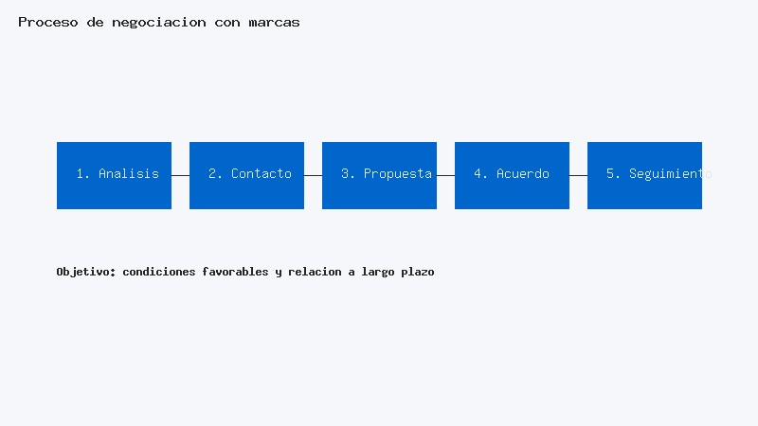
Para dominar este tema
Las 5 fases del proceso de negociación con marcas
Ver imagen original en el OA
Notes:
Imagen del OA: assets/figure-2.jpg
Texto alternativo: Las 5 fases del proceso de negociación con marcas
Pie: Las 5 fases del proceso de negociación con marcas
Enlace: https://pinturasespecializadas.lumbre.lat/object/gestion-de-alianzas-estrategicas-con-marcas

Slide 10
Para dominar este tema · Métricas de éxito · Paso 1 de 2
Clave
El éxito de una alianza se mide por ventas incrementales, rotación de stock, satisfacción del cliente y margen comercial.
Gestión de alianzas estratégicas con marcas
10 / 33
Notes:
Recorrido: Métricas de éxito
Paso 1 de 2: Clave
Texto del paso: El éxito de una alianza se mide por ventas incrementales, rotación de stock, satisfacción del cliente y margen comercial.
Enlace: https://pinturasespecializadas.lumbre.lat/object/gestion-de-alianzas-estrategicas-con-marcas

Slide 11
Para dominar este tema · Métricas de éxito · Paso 2 de 2
Aplicacion
El éxito de una alianza se mide por ventas incrementales, rotación de stock, satisfacción del cliente y margen comercial.
Gestión de alianzas estratégicas con marcas
11 / 33
Notes:
Recorrido: Métricas de éxito
Paso 2 de 2: Aplicacion
Texto del paso: El éxito de una alianza se mide por ventas incrementales, rotación de stock, satisfacción del cliente y margen comercial.
Enlace: https://pinturasespecializadas.lumbre.lat/object/gestion-de-alianzas-estrategicas-con-marcas

Slide 12
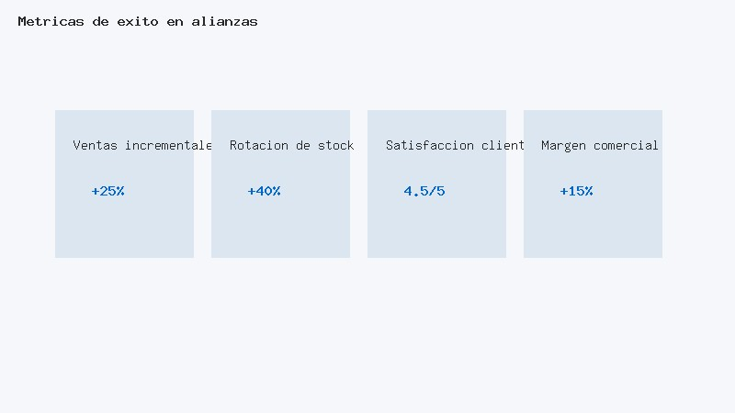
Para dominar este tema
KPIs clave para evaluar el rendimiento de alianzas
Ver imagen original en el OA
Notes:
Imagen del OA: assets/figure-3.jpg
Texto alternativo: KPIs clave para evaluar el rendimiento de alianzas
Pie: KPIs clave para evaluar el rendimiento de alianzas
Enlace: https://pinturasespecializadas.lumbre.lat/object/gestion-de-alianzas-estrategicas-con-marcas

Slide 13
Para dominar este tema · 1 de 2
Tipo de alianza | Duración típica | Inversión requerida | Beneficio principal | Riesgo
Exclusividad territorial | 3-5 años | Alta | Protección de mercado | Dependencia de marca
Co-marketing | 6-12 meses | Media | Visibilidad compartida | Coordinación compleja
Formación técnica | 1-2 años | Baja | Personal certificado | Coste de tiempo
Gestión de alianzas estratégicas con marcas
13 / 33
Notes:
Tabla del OA: Para dominar este tema
Enlace: https://pinturasespecializadas.lumbre.lat/object/gestion-de-alianzas-estrategicas-con-marcas

Slide 14
Para dominar este tema · 2 de 2
Tipo de alianza | Duración típica | Inversión requerida | Beneficio principal | Riesgo
Acuerdos de volumen | 1 año | Media | Descuentos por cantidad | Compromiso de compra
Gestión de alianzas estratégicas con marcas
14 / 33
Notes:
Tabla del OA: Para dominar este tema
Enlace: https://pinturasespecializadas.lumbre.lat/object/gestion-de-alianzas-estrategicas-con-marcas

Slide 15
Revisión · 1 de 2
Criterio de avance
Se considera superado con al menos 70% de acierto agregado en las actividades cubiertas.
Actividades cubiertas
• Opción múltiple · ex-o49-1
• Clasificar · ex-o49-2
• Relacionar · ex-o49-3
• Verdadero o falso · ex-o49-4
• Actividad · ex-o49-5
Gestión de alianzas estratégicas con marcas
15 / 33
Notes:
Compuerta de avance: Revisión
Umbral declarado: 70%.
No se incluyen puntuaciones de ninguna sesión ni respuestas personales.
Enlace: https://pinturasespecializadas.lumbre.lat/object/gestion-de-alianzas-estrategicas-con-marcas

Slide 16
Revisión · 2 de 2
• Detective de errores · ex-o49-6
• Actividad · ex-o49-7
Gestión de alianzas estratégicas con marcas
16 / 33
Notes:
Continuación de «Revisión» (2 de 2).

Slide 17
Actividad 1 · Opción múltiple
Sección: Para dominar este tema
¿Qué tipo de alianza ofrece protección de mercado en una zona geográfica?
A) Co-marketing
B) Exclusividad territorial
C) Formación técnica
D) Acuerdo de volumen
Gestión de alianzas estratégicas con marcas
17 / 33
Notes:
Solución: B) Exclusividad territorial
Evidencia: La exclusividad territorial protege el mercado en una zona específica.
Enlace al OA: https://pinturasespecializadas.lumbre.lat/object/gestion-de-alianzas-estrategicas-con-marcas

Slide 18
Actividad 2 · Clasificar · 1 de 2
Sección: Para dominar este tema
Ordena las fases del proceso de negociación
Categorías
• Fase 1
• Fase 2
• Fase 3
• Fase 4
• Fase 5
1. Análisis de mercado
Gestión de alianzas estratégicas con marcas
18 / 33
Notes:
Solución: 1. Análisis de mercado → Fase 1
2. Contacto inicial → Fase 2
3. Propuesta formal → Fase 3
4. Acuerdo contractual → Fase 4
5. Seguimiento continuo → Fase 5
Evidencia: El proceso sigue un orden lógico de 5 fases.
Enlace al OA: https://pinturasespecializadas.lumbre.lat/object/gestion-de-alianzas-estrategicas-con-marcas

Slide 19
Actividad 2 · Clasificar · 2 de 2
2. Contacto inicial
3. Propuesta formal
4. Acuerdo contractual
5. Seguimiento continuo
Clasifica cada elemento en una de las categorías.
Gestión de alianzas estratégicas con marcas
19 / 33
Notes:
Continuación de «Actividad 2 · Clasificar» (2 de 2).

Slide 20
Actividad 3 · Relacionar · 1 de 2
Sección: Para dominar este tema
Relaciona cada KPI con su descripción
Columna A
1. Ventas incrementales
2. Rotación de stock
3. Satisfacción cliente
4. Margen comercial
Columna B
A) +40% en productos de la marca
B) 4.5/5 en encuestas
Gestión de alianzas estratégicas con marcas
20 / 33
Notes:
Solución: Ventas incrementales → +25% respecto al periodo anterior
Rotación de stock → +40% en productos de la marca
Satisfacción cliente → 4.5/5 en encuestas
Margen comercial → +15% por acuerdos de volumen
Evidencia: Los KPIs miden el éxito cuantitativo de las alianzas.
Enlace al OA: https://pinturasespecializadas.lumbre.lat/object/gestion-de-alianzas-estrategicas-con-marcas

Slide 21
Actividad 3 · Relacionar · 2 de 2
C) +15% por acuerdos de volumen
D) +25% respecto al periodo anterior
Gestión de alianzas estratégicas con marcas
21 / 33
Notes:
Continuación de «Actividad 3 · Relacionar» (2 de 2).

Slide 22
Actividad 4 · Verdadero o falso
Sección: Para dominar este tema
Las alianzas de co-marketing requieren inversión alta.
A) Verdadero
B) Falso
Gestión de alianzas estratégicas con marcas
22 / 33
Notes:
Solución: Falso
Evidencia: El co-marketing tiene inversión media, no alta.
Enlace al OA: https://pinturasespecializadas.lumbre.lat/object/gestion-de-alianzas-estrategicas-con-marcas

Slide 23
Actividad 5 · Reflexión
Sección: Para dominar este tema
Describe una situación donde una alianza de exclusividad territorial sería más beneficiosa que un acuerdo de volumen.
Pregunta abierta · las respuestas personales no se incluyen en esta exportación.
Gestión de alianzas estratégicas con marcas
23 / 33
Notes:
Reflexión del OA: Describe una situación donde una alianza de exclusividad territorial sería más beneficiosa que un acuerdo de volumen.
No se exportan respuestas personales.
Enlace: https://pinturasespecializadas.lumbre.lat/object/gestion-de-alianzas-estrategicas-con-marcas

Slide 24
Actividad 6 · Detective de errores
Sección: Para dominar este tema
Identifica el error en estas afirmaciones sobre alianzas
A) Las alianzas de exclusividad duran típicamente 6 meses.
B) El co-marketing implica campañas compartidas entre marca y distribuidor.
C) La formación técnica no requiere inversión de tiempo.
D) Los acuerdos de volumen ofrecen descuentos por cantidad.
Gestión de alianzas estratégicas con marcas
24 / 33
Notes:
Solución: B) El co-marketing implica campañas compartidas entre marca y distribuidor.
Evidencia: Regla enseñada en el apartado «Para dominar este tema» de este objeto.
Enlace al OA: https://pinturasespecializadas.lumbre.lat/object/gestion-de-alianzas-estrategicas-con-marcas

Slide 25
Actividad 7 · Reflexión
Sección: Para dominar este tema
Enumera 4 métricas clave para evaluar el éxito de una alianza con marcas.
Pregunta abierta · las respuestas personales no se incluyen en esta exportación.
Gestión de alianzas estratégicas con marcas
25 / 33
Notes:
Reflexión del OA: Enumera 4 métricas clave para evaluar el éxito de una alianza con marcas.
No se exportan respuestas personales.
Enlace: https://pinturasespecializadas.lumbre.lat/object/gestion-de-alianzas-estrategicas-con-marcas

Slide 26
Para dominar este tema · Juego de memoria
Cara A | Cara B
Exclusividad territorial | Protección de mercado
Co-marketing | Campañas compartidas
Formación técnica | Personal certificado
Acuerdo de volumen | Descuentos por cantidad
Gestión de alianzas estratégicas con marcas
26 / 33
Notes:
Tabla del OA: Para dominar este tema · Juego de memoria
Enlace: https://pinturasespecializadas.lumbre.lat/object/gestion-de-alianzas-estrategicas-con-marcas

Slide 27
Para dominar este tema · Juego de memoria · Cómo practicar
Este es el contenido estático del juego. Para emparejar las cartas y practicar la interacción, abre el OA.
Abrir el juego en el OA
Gestión de alianzas estratégicas con marcas
27 / 33
Notes:
Juego de memoria: Para dominar este tema · Juego de memoria
Enlace: https://pinturasespecializadas.lumbre.lat/object/gestion-de-alianzas-estrategicas-con-marcas

Slide 28
Para dominar este tema · Tarjetas de repaso · Tarjeta 1 de 3
Pregunta
¿Qué es una alianza de exclusividad?
Gestión de alianzas estratégicas con marcas
28 / 33
Notes:
Anverso: ¿Qué es una alianza de exclusividad?
Reverso: Acuerdo que otorga derechos únicos de distribución en una zona geográfica.
Enlace: https://pinturasespecializadas.lumbre.lat/object/gestion-de-alianzas-estrategicas-con-marcas

Slide 29
Para dominar este tema · Tarjetas de repaso · Tarjeta 1 de 3 · Respuesta
Respuesta
Acuerdo que otorga derechos únicos de distribución en una zona geográfica.
Gestión de alianzas estratégicas con marcas
29 / 33
Notes:
Respuesta de la tarjeta 1.

Slide 30
Para dominar este tema · Tarjetas de repaso · Tarjeta 2 de 3
Pregunta
¿Qué es el co-marketing?
Gestión de alianzas estratégicas con marcas
30 / 33
Notes:
Anverso: ¿Qué es el co-marketing?
Reverso: Campañas de marketing compartidas entre marca y distribuidor.
Enlace: https://pinturasespecializadas.lumbre.lat/object/gestion-de-alianzas-estrategicas-con-marcas

Slide 31
Para dominar este tema · Tarjetas de repaso · Tarjeta 2 de 3 · Respuesta
Respuesta
Campañas de marketing compartidas entre marca y distribuidor.
Gestión de alianzas estratégicas con marcas
31 / 33
Notes:
Respuesta de la tarjeta 2.

Slide 32
Para dominar este tema · Tarjetas de repaso · Tarjeta 3 de 3
Pregunta
¿Qué ventaja ofrece un acuerdo de volumen?
Gestión de alianzas estratégicas con marcas
32 / 33
Notes:
Anverso: ¿Qué ventaja ofrece un acuerdo de volumen?
Reverso: Descuentos por compromiso de compra de grandes cantidades.
Enlace: https://pinturasespecializadas.lumbre.lat/object/gestion-de-alianzas-estrategicas-con-marcas

Slide 33
Para dominar este tema · Tarjetas de repaso · Tarjeta 3 de 3 · Respuesta
Respuesta
Descuentos por compromiso de compra de grandes cantidades.
Gestión de alianzas estratégicas con marcas
33 / 33
Notes:
Respuesta de la tarjeta 3.

